Slide 1
Azas – Azas Teknik Kimia “Pertemuan ke 4” Prodi D3 Teknik Kimia fakultas teknik industri upn veteran yogyakarta
Retno Ringgani, S.T., M.Eng

Slide 2
Neraca Massa Beberapa Alat Tanpa Reaksi
Unit Operasi (alat proses) lebih dari satu.
Neraca Massa over all adalah total dari Neraca massa masing-masing Unit
Untuk mempermudah menyelesaikan kasus, maka lakukan perhitungan beberapa kontrol Volum (CV), yaitu :
CV I : alat unit 1
CV II : alat unit 2
CV III : alat unit 3 , dst
CV IV : over all unit operasi
Perhitungan dimulai dengan data yang paling lengkap, tentukan komponen penghubung (jika ada)

Slide 3
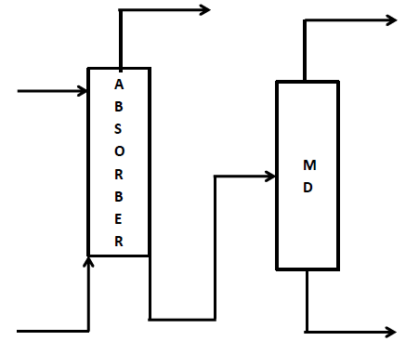
4
5
CV I
CV II
1
Unit Op 1
Unit Op 2
3
CV III
2
6

Slide 4
CV I
Neraca Massa Total
F1 + F2 = F3 + F4
Neraca Massa Komponen
F1.x1 + F2.x2 = F3.x3 + F4.x4
CV II
Neraca Massa Total
F3 = F5 + F6
Neraca Massa Komponen
F3.x3 = F5.x5 = F6.x6
CV III
Neraca Massa Total
F1 + F2 = F5 + F6
Neraca Massa Komponen
F1.x1 + F2.x2 = F5.x5 + F6.x6

Slide 5
Latihan Soal _ 1
Dalam suatu absorber aseton hendak diserap menggunakan air. Umpan masuk absorber 1400 kg/jam berupa campuran gas yang terdiri dari aseton 3%, air 2% dan udara 95%. Produk bawah absorber mengandung aseton 19% dan produk atas terdiri berupa udara 99,5% dan sisanya air.
Selanjutnya produk bawah dipisahkan menggunakan Menara Destilasi, produk atas MD mengandung aseton 99% dan produk bawah mengandung aseton 4%.
Berapakah besar arus keluar MD

Slide 6
Jawaban

Slide 7
Latihan Soal _ 2
Campuran feed terdiri dari benzene 40%, toluene 40% dan xylene, akan dipisahkan masing-masing komponen-komponennya menggunakan 2 tahap alat pemisah (SP).
Mula-mula campuran diumpankan masuk Separator 1 sehingga diperoleh hasil atas SP1 berupa benzene yang mengandung toluene 1%, hasil bawah SP1 selanjutnya diumpankan masuk ke SP2 , sehingga diperoleh hasil atas SP2 berupa toluene yang mengandung benzene 5% sedangkan hasil bawah SP2 berupa xylene yang mengandung toluene 10%.
Tentukan komposisi hasil bawah SP1!

Slide 8
Jawaban
SP 1
SP 2

Slide 9
100 %

